Slide 1
Linee pedagogiche per il Sistema integrato «zerosei»
Documento base della Commissione nazionale infanzia

Slide 2
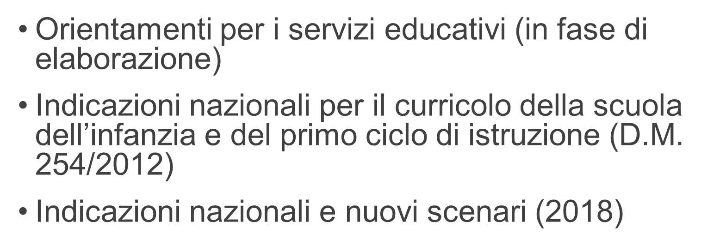
Una cornice di riferimento per il Sistema
Documento base della Commissione nazionale infanzia

Slide 3
Nascita del documento e prosecuzione del percorso
La Commissione allargata
I gruppi di lavoro e il confronto
Il referaggio esterno
La presentazione
La consultazione per gruppi di stakeholder (scheda di lettura)
L’ampia consultazione di tutti i soggetti coinvolti (questionario strutturato)
Stesura definitiva e adozione formale

Slide 4
La struttura del documento
I diritti dell’infanzia
Un ecosistema formativo
La centralità dei bambini
Curricolo e progettualità: le scelte organizzative
Coordinate di professionalità
Le garanzie della governance

Slide 5
I diritti dell’infanzia
Inquadramento istituzionale e normativo, con riferimento a documenti europei e nazionali e a esperienze di qualità nei territori
Diritto soggettivo di ogni bambino all’educazione e all’istruzione in servizi educativi e scuole di elevata qualità
Le cinque dimensioni della qualità tra conciliazione ed educazione
Servizi educativi e scuole dell’infanzia come strumento di contrasto alle disuguaglianze e alla povertà educativa

Slide 6
Un ecosistema formativo una complessità che richiede nuove competenze
Molteplicità di culture e di lingue
Persone e gruppi in movimento
Disparità di genere
Disuguaglianze economiche, sociali, culturali
Precarietà e Instabilità
Opportunità e rischi legati alla diffusione della tecnologia

Slide 7
La centralità dei bambini
Attivo
Competente
Curioso verso il mondo
Diverso
Protagonista
Ricercatore
Sociale
Al centro del progetto educativo il singolo bambino, con la sua unicità

Slide 8
Curricolo e progettualità
Intenzionalità pedagogica
Direzioni di sviluppo
Campi di esperienza
Sistemi simbolico-culturali
Continuità
Integralità
Collegialità

Slide 9
Curricolo e progettualità
Arredi
Spazio
Materiali
Tempo
Gruppi

Slide 10
Coordinate della professionalità
Collegialità
Continuità
Osservazione e documentazione
Valutazione formativa
Autovalutazione e valutazione del contesto

Slide 11

La figura dell’educatore/insegnante

Slide 12
Le garanzie della governance
Multilivello e complessa
Il ruolo dello Stato
Il ruolo delle Regioni
Il ruolo degli Enti locali
Gestori pubblici e privati

Slide 13
Interventi strategici
Coordinatore pedagogico
Coordinamento pedagogico territoriale
Formazione iniziale
Formazione continua

Slide 14
Interventi strategici
Sezioni primavera
Poli per l’infanzia

Slide 15
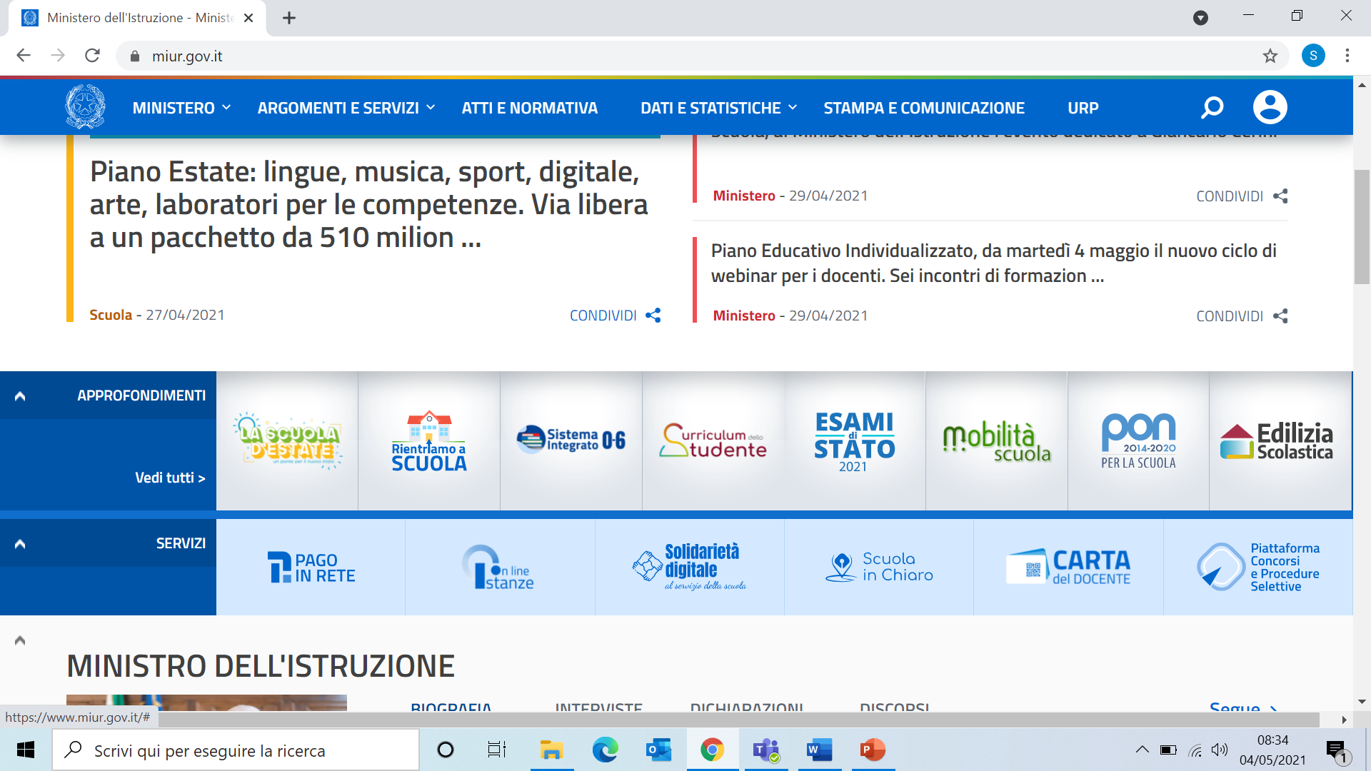
https://www.miur.gov.it/
Notes:
NOTA: per cambiare le immagini in questa diapositiva, selezionare un'immagine ed eliminarla. Quindi fare clic sull'icona Inserisci immagine nel segnaposto per inserire l'immagine desiderata.

Slide 16
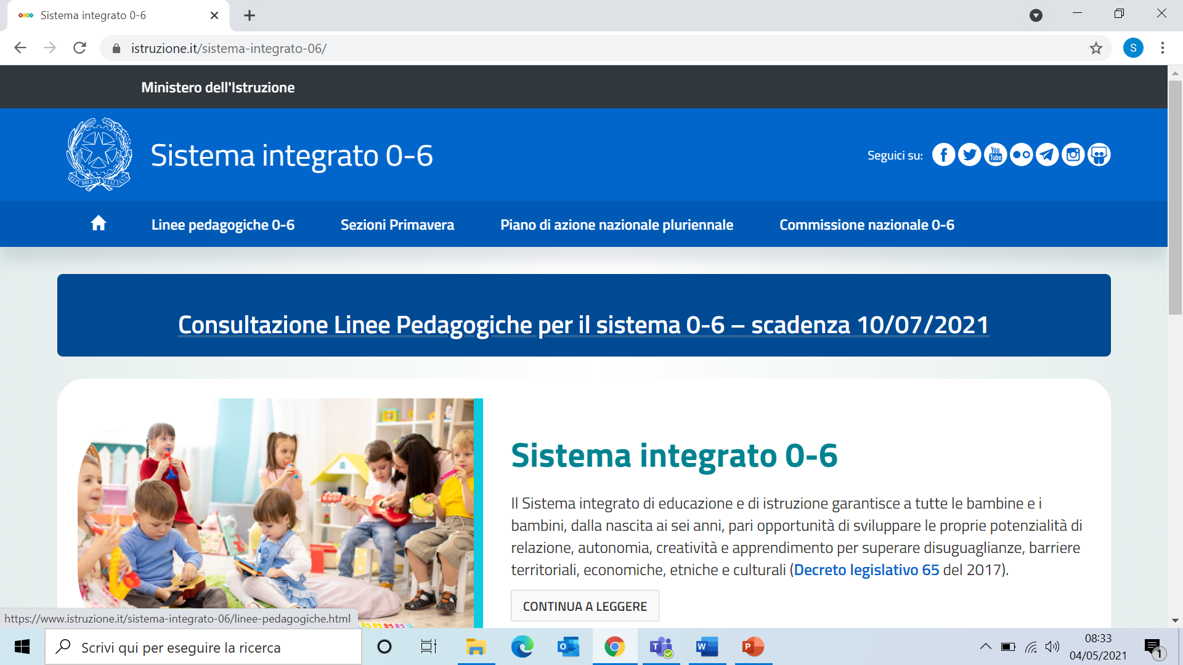

https://www.istruzione.it/sistema-integrato-06/
Notes:
NOTA: per cambiare le immagini in questa diapositiva, selezionare un'immagine ed eliminarla. Quindi fare clic sull'icona Inserisci immagine nel segnaposto per inserire l'immagine desiderata.

Slide 17
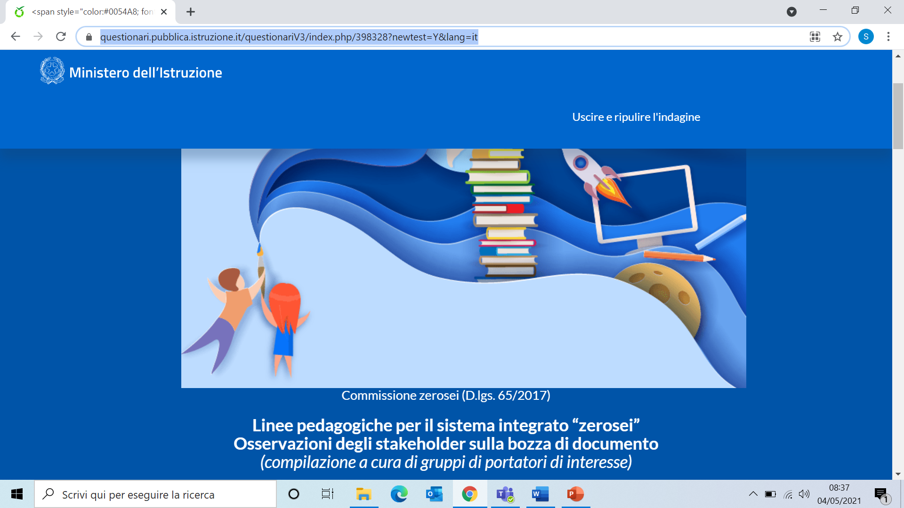
https://questionari.pubblica.istruzione.it/questionariV3/index.php/362996?newtest=Y&lang=it
https://questionari.pubblica.istruzione.it/questionariV3/index.php/398328?newtest=Y&lang=it

Slide 18
I membri della Commissione:
Giancarlo Cerini (Presidente)
Ilaria Antonini
Stefania Bigi
Anna Maria Bondioli
Paola Cagliari
Lorenzo Campioni
Cristina Casaschi
Giovanni Faedi
Maria Antonella Galanti
Gianluca Lombardo
Susanna Mantovani
Sara Mele
Tullia Musatti
Gino Passarini
Miriam Pompilia Pepe
Maria Rosa Silvestro
Hanno collaborato alla stesura del documento:
Valter Chiani
Laura Donà
Alfredo Ferrante
Angela Fuzzi
Donatella Gertosio
Claudia Giudici
Jessica Magrini
Monica Mancini
Daniela Marrocchi
Arianna Pucci
Donatella Savio
Rosa Seccia
Lara Vannini
Francesca Zaninelli

